Slide 1
Demir ne iş yapar?
DNA, RNA ve protein sentezi
Oksijen taşınması
Elektron transportu
Hücre solunumu
Pek çok enzimin yapı ve fonksiyonu

Slide 2
Vücuttaki demirin bulunduğu yerler
Hemoglobin (Hb ): %65
Depo demiri: %22-30
Miyoglobin: % 10
Enzimler: % 3-5
( Sitokromlar,peroksidaz, katalaz, süksinik dehidrogenaz, laktik dehidrogenaz, ksantin oksidaz vb.)

Slide 3
Depo demiri
* Ferritin : Suda erime özelliği var, Prusya mavisi ile boyanmaz.
Hemosiderin: Suda erimez, prusya mavisi ile boyanır.
* Normal şartlarda ferritin ve hemosiderin eşit miktardadır. Depo Fe’artarsa,hemosiderin
birikimi olur.
* Fe, RES’de depolanır.

Slide 4
Demirden zengin gıdalar
Et
Karaciğer
Kuru baklagiller( mercimek, nohut, kuru fasulye)
Kuru üzüm, incir, kayısı
Pekmez
Ispanak

Slide 5
Demir içeren proteinler hangileridir?
A. HEM İÇEREN PROTEİNLER
  Hemoglobin
  Myoglobin
  Sitokromlar (a, b ve c)
  Sitokrom P-450
  Katalaz
  Myeloperoksidaz
B. DEMİRE BAĞLI ENZİMLER
  Aldehid oksidaz
  NADH dehidrogenaz
  Akonitaz
  Ribonükleotid redüktaz
  Tirozin hidroksilaz
  Süksinat dehidrogenaz
  Ksantin oksidaz

Slide 6
Demir Toksisitesi₁
Bağlı olmayan demir “redox” potansiyeline sahiptir.
O₂⁻ + Fe³⁺ → O₂ + Fe²⁺
Fe²⁺ + H₂O₂ → Fe³⁺ + HO. + OH⁻
O₂⁻ + H₂O₂ → O₂ + HO. + OH⁻

Slide 7
Demir Toksisitesi₂
Hidroksil Radikali (OH⁻)
1) Çoklu doymamış yağ asitleri
OH⁻
“Lipid peroksidaz” oluşumu
Hücre zarı ve yapısı bozulur
H⁺
2) DNA kırıkları
3) Hücre içi protein harabiyeti
Fe⁺ + OH⁻
4)Lizozomal yapıyı ve mitokondrileri bozar

Slide 8
Vücut’ta demir döngüsü nasıl işlemektedir?
Retiküloendotelyal hücreler, makrofaj
Eritrositler
Kemik iliği
2500 mg
%60-70
Kırmızı kan hücresi üretimi 20 mg
Kırmızı kan hücresi yıkımı 20 mg
Emilim
Kayıp
Plazma
4 mg
1-2 mg/gün
1-2 mg/gün
DEPO %12-25
0.5-1g
(karaciğer)
Enzim
Myoglobin
300mg %10

Slide 9
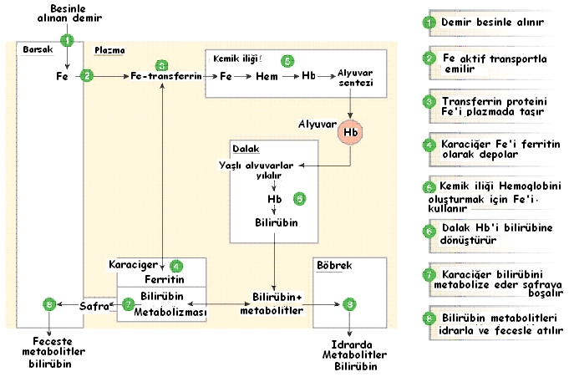

Slide 10
Demir Emilimine Etki eden Faktörler
Emilimi Azaltanlar
Oksalatlar
Fitatlar
Fosfatlar
Alkol
İndirgeyici ajanlar
Emilimi Artıranlar
Askorbat
Laktat
Piruvat
Süksinat
Fruktoz
Sistein
Sorbitol

Slide 11
Demir Eksikliği Anemisi
(Patogenez)
Demir eksikliğine bağlı hemoglobin sentezinde bozukluk
Hücre proliferasyonunda bozukluk
Eritrosit yaşam süresinde kısalma

Slide 12
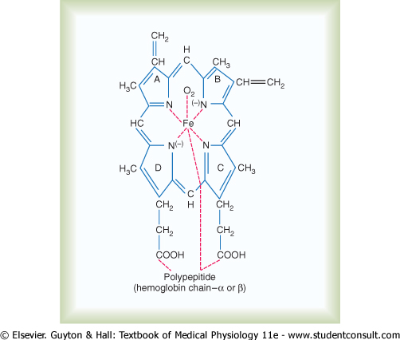
Hemoglobinin kimyasal yapısı

Slide 13
Demir Eksikliği Anemisi
(Prevalans)
DEA DE
6-24 ay %3-24 %28-69
5-9 yaş %15.3 %30.3
10-15 yaş %8.8 %29.2
>15 yaş %9.0 %8.2
DEA: Demir eksikliği anemisi
DE : Demir eksikliği

Slide 14
Demir Eksikliği Anemisi
(Etiyolojik Faktörler₁)
Diyete bağlı faktörler
Artmış demir ihtiyacı
Kan kaybı
Azalmış emilim

Slide 15
4. AZALMIŞ EMİLİM
Demir Eksikliği Anemisi
Lümen içi faktörler:
Diyetteki demirin miktarı
Ortam pH’sı
Diyet demirinin şelasyonu
2) Mukozal faktörler:
Anatomik faktörler
İntestinal hücrelerin azalması
İntestinal motilite
3) Organizmadaki faktörler:
Vücut demir depoları
Demir döngüsü(eritropoez,RES blokajı...)
Hipoksi

Slide 16
Demir Eksikliği Anemisi
(Tanı₁)
1. Tam Kan
Hb (g/dl) <10.5 Yaşa göre
Hct (%) <31 Yaşa göre
MCV (fl) <70 Yaşa göre
MCH (pg) <26 26-33
RDW (%) >14.5 11.5-14.5
WBC (μl) Normal 4-14000
Plt (10³/μl) ↑, N, ↓ 150-400
MPV (fl) ↓, N 6-10

Slide 17
Demir Eksikliği Anemisi
(Tanı₂)
2. Retikülosit indeksleri
CHr (pg) ↓ (26-30)
MCV (fl) ↓ (101-119)
CHCMr (g/dl) ↓ (23-29)
3. Periferik yayma
Hipokromi, anizositoz, poikilositoz

Slide 18
Demir eksikliği anemisinde laboratuar bulguları
Hb ve hct değerleri düşüktür
Eritrositler hipokrom-mikrositik yapıdadır
( MCV<75fl, MCH<27pg, MCHC< 30g/dl)
Retikülosit sayısı düşüktür
Serum Fe azalmış,bağlama kapasitesi artmıştır
Fe doygunluğu azalmıştır (<%16)
Serum ferritin değeri azlmıştır (<12ng/ml)
Eritrosit dağılım genişliği artmıştır (>15)

Slide 19
Demir eksikliğinde tedavi
Replasman tedavisi
* 6 mg/kg/g p.o ( Fe ++ verilmeli)
Hb normal düzeye geldikten 2 ay sonra
tedavi kesilebilir
* parenteral ( i.m.,i.v.)
Demirden zengin gıdalarla beslenme
Transfüzyon ( eritrosit süspansiyonu)
* kalp yetmezliği bulguları varsa

Slide 20
Demir Eksikliği Anemisi
(Tedavi₂)
Demir Tedavisine Yanıt
Geçen Süre | Yanıt
12-24 saat | İntraselüler enzimlerin yerine konması, irritabilitenin azalması, iştah artışı
36-48 saat | Kemik iliği yanıtının başlaması, eritroid hiperplazi
48-72 saat | Retikülositoz (5-7. günde en yüksek)
4-30 gün | Hemoglobin düzeyinde artma
1-3 ay | Depoların dolması

Slide 21
Demir ve demir eksikliği dersine ait önemli noktalar
1.Demir ne işe yarar? Açıklayınız. Vücutda demirin bulunduğu yerleri içerdiği demir yüzdelerini yazınız.
2.Depo demirin özelliklerini yazınız.
3.Demir içeren proteinleri yazınız.
4.Demir toksitesini reaksiyonlarla açıklayınızve vücutta yaptığı etkileri yazınız.
6.Demir döngüsü nasıl işlemektedir döngü diyagramı çizerek açıklayınız.
7.Besinle alınan demirin feces ve idrarla atılıncaya kadar geçen olayları şema çizerek açıklayınız.
8.Demir emilimini azaltan ve artıran maddeleri yazınız.
9.Demir eksikliği anemisinde etiyolojik faktörleri maddeler halinde adlarını yazınız.Bunlardan azalmış emilime etki eden faktörleri açıklayınız.
10. Demir eksikliği anemisinde tam kanın normal ve hastalık değerlerini
yazınız.
11. Demir eksikliği anemisinde retikülosit bulgularını, periferik yayma sonuçlarını yazınız.
12. Demir eksikliğinde anemisinde laboratuar bulgularını yazınız.
13. Demir eksikliği anemisinin tedavisini açıklayınız.
14. Demir eksikliği tedavisinde; geçen süreye göre tedaviye yanıt naıl gelişir tablo halinde açıklayınız.

